Slide 1
EUROPEAN COMMISSION
DIRECTORATE-GENERAL HUMANITARIAN
AID AND CIVIL PROTECTION - ECHO
Alessandro Scarpati - Associazione Nazionale Disaster Manager
Conoscenza e consapevolezza:
un contributo a livello locale e nazionale
convegno nazionale
DISASTRI NATURALI: IL RUOLO DEL VOLONTARIATO E DELLE COMUNITA’ LOCALI
venerdì 18 Novembre 2016
Arenzano (GE)

Slide 2
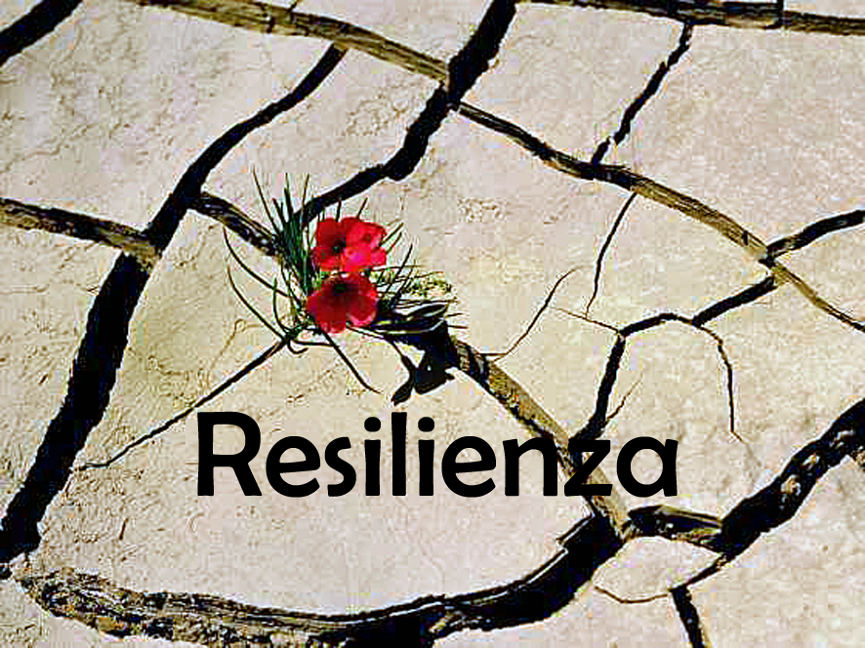
Vulnerabilità
RESILIENZA
in PROTEZIONE CIVILE
Capacità di un sistema (sociale, territoriale, ecc.) di assorbire perturbazioni
l'attitudine di un determinato elemento a sopportare gli effetti legati ad un fenomeno pericoloso
VULNERABILITA’ SOCIALE
Meno una collettività ha sviluppato nella propria organizzazione dei comportamenti o delle disposizioni di comportamento in vista del possibile verificarsi di un evento calamitoso, più questa comunità è vulnerabile
Un evento sismico produce effetti diversi a seconda del grado di vulnerabilità sociale di una comunità, e il grado di vulnerabilità dipende dal modo con il quale l’eventualità di un evento catastrofico è stato incorporato nelle procedura istituzionali, nella cultura della gente e soprattutto nell’organizzazione sociale

Slide 3
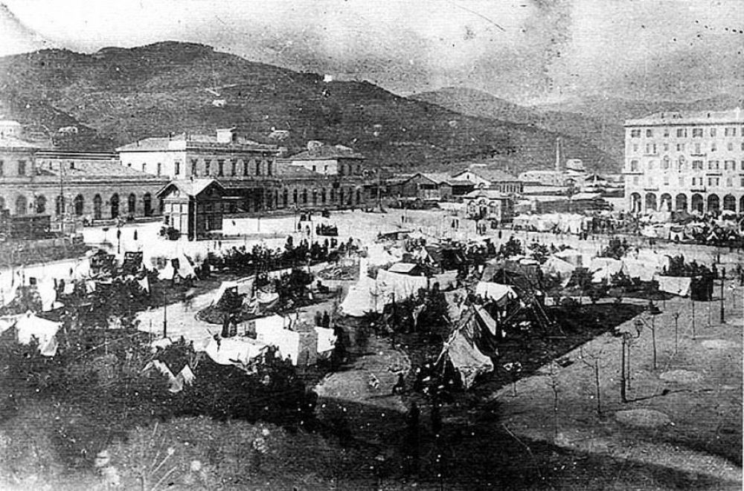

Slide 4
VULNERABILITÀ EDILIZIA
esprime la correlazione tra l’intensità di un evento ed il danno atteso

Slide 5
VULNERABILITÀ URBANA
non può ridursi alla valutazione della sommatoria delle singole vulnerabilità edilizie o infrastrutturali, poiché riguarda anche le interazioni tra gli elementi componenti il sistema e l’organizzazione del sistema (abitativo, produttivo, servizi energia, acqua, comunicazioni, accessibilità)

Slide 6
Dopo un terremoto
INTERRUZIONE ABITUDINI DI VITA DI TUTTI I GIORNI
Prime ore – NECESSITA’ DI SODDISFARE I BISOGNI ELEMENTARI DELLA SPECIE UMANA – Adam Smith
«food, cloth and shelter» (alimentarsi, coprirsi, ripararsi)
PIANIFICAZIONE DI EMERGENZA (prime ore dall’evento)
ORGANIZZAZIONE COMUNALE DI PROTEZIONE CIVILE
quantificazione RISORSE a disposizione
COORDINAMENTO per efficace utilizzo delle risorse
efficace sistema di COMUNICAZIONE (interna ed esterna) per far funzionare il coordinamento

Slide 7
LA COMUNICAZIONE DEL RISCHIO
COINVOLGIMENTO CITTADINI NELLA FASE DI PREVENZIONE
Diffusione informazioni
- rischi territoriali
- norme di comportamento durante l’emergenza
- nozioni di primo soccorso
Partecipazione alle esercitazioni
Conoscenza numeri utili
ALLERTAMENTO DELLA POPOLAZIONE

Slide 8
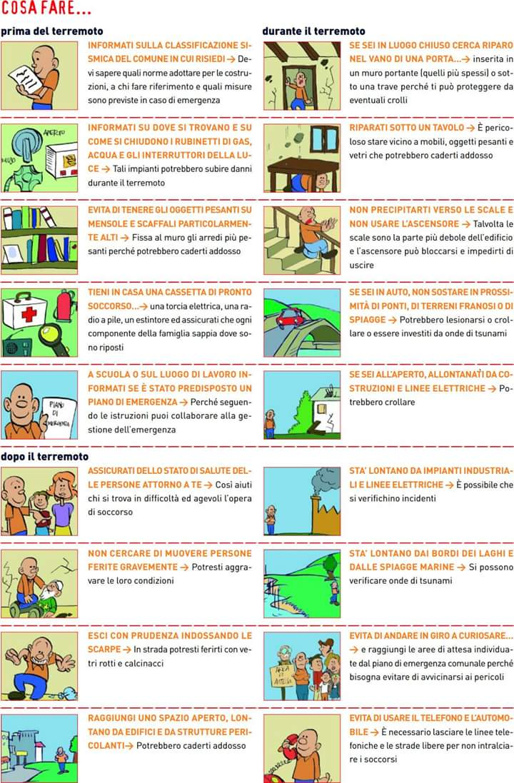
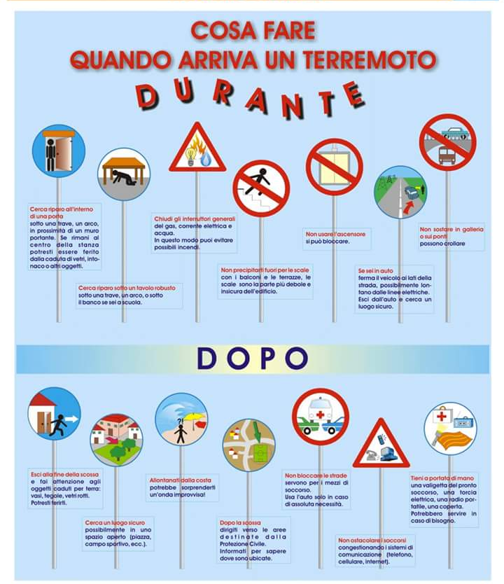

Slide 9
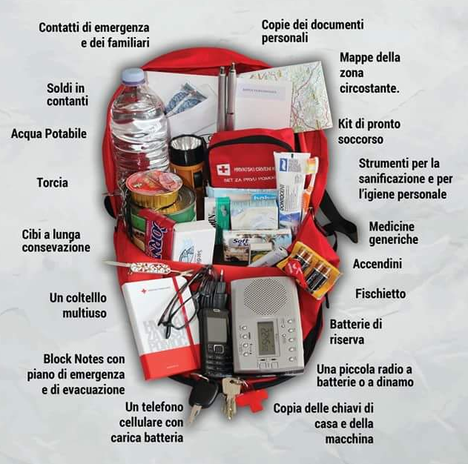
NORME DI AUTOPROTEZIONE PER LA POPOLAZIONE
Kit di emergenza
Richieste di emergenza
Devono essere esaurienti e complete, Indicando i seguenti dati:
- indirizzo esatto ed indicazioni per raggiungere il richiedente
- numero telefonico dal quale si chiama per consentire le eventuali richieste di ulteriori informazioni
- caratteristiche del tipo di emergenza
- numero approssimativo di persone in pericolo
- tipologia dei danni subiti
- eventuale presenza di persone disabili, bambini, anziani o feriti

Slide 10
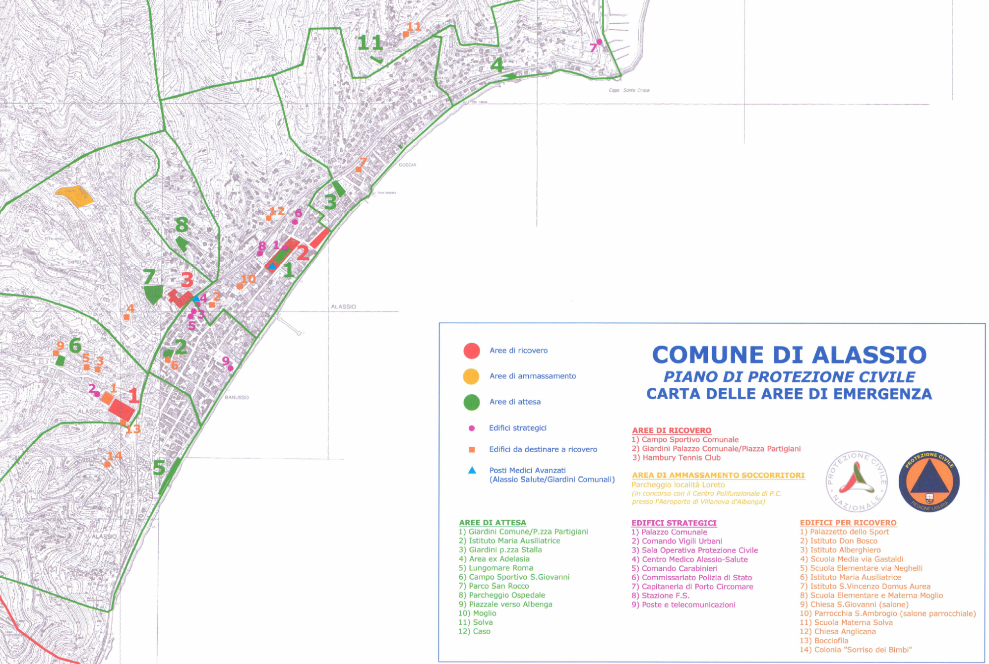

Slide 11
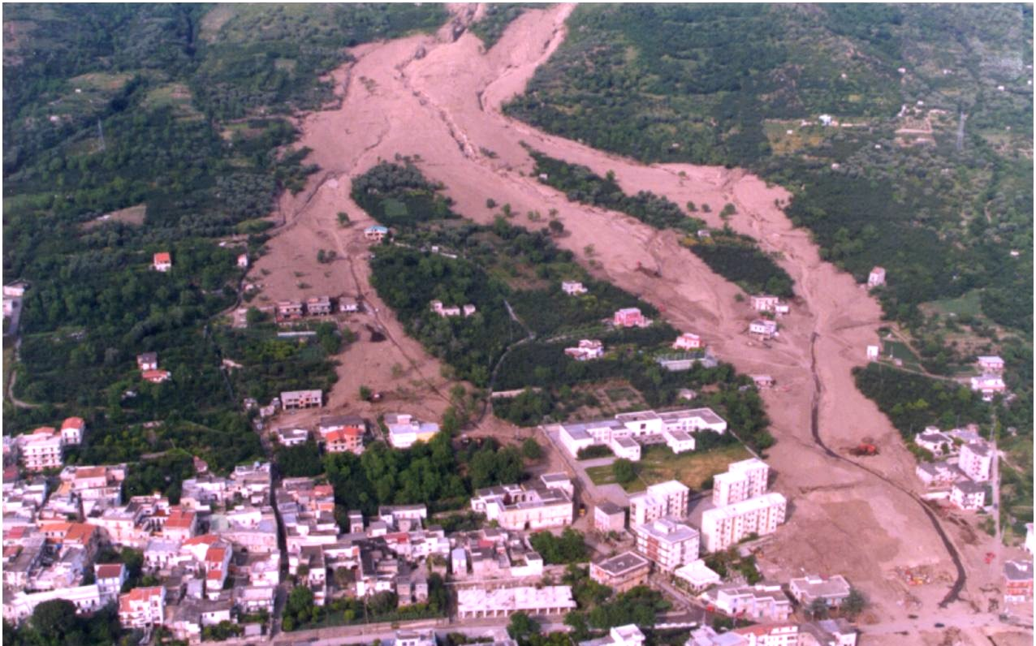
L’informazione alla popolazione sui rischi che possono minacciare l’integrità della vita, dei beni e degli insediamenti, oltre ad essere un DIRITTO previsto dalle leggi vigenti, rappresenta un presupposto indispensabile per l’efficacia e l’efficienza dei piani d’emergenza
legge n. 265/99, art. 12
vengono trasferite al Sindaco le competenze del Prefetto in materia di informazione alla popolazione in situazioni di pericolo per calamità naturali

Slide 12
L’informazione di Protezione Civile
si sviluppa principalmente in tre tempi
Preventiva
Durante l’emergenza (o post evento)
Post emergenza

Slide 13
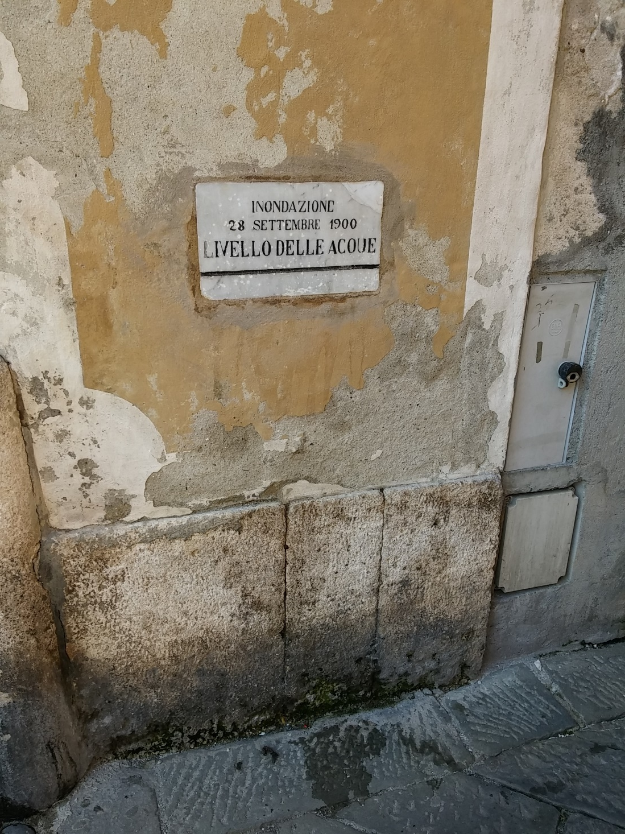
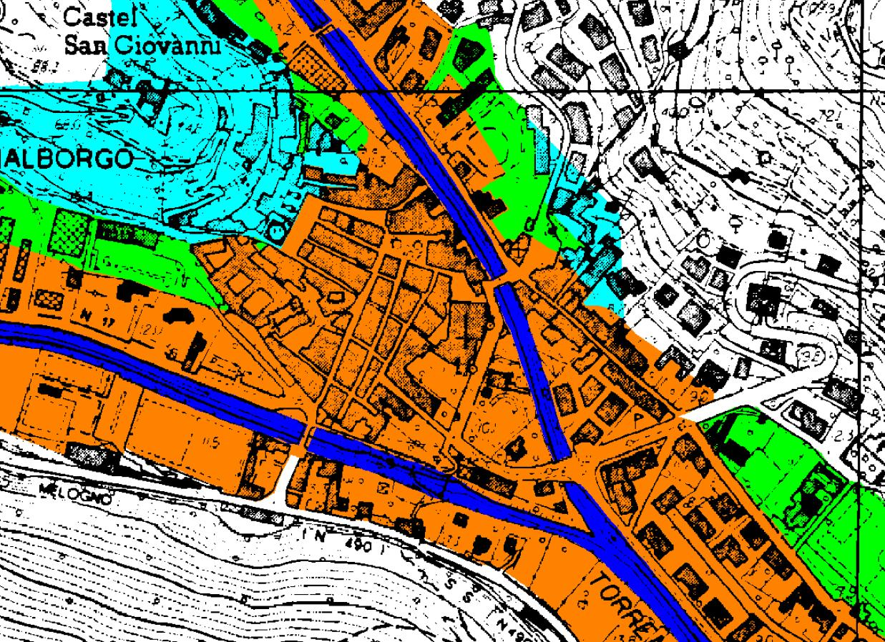
L’informazione preventiva
è finalizzata a diffondere conoscenze sulla natura dei rischi che possono minacciare la popolazione e l’ambiente

Slide 14
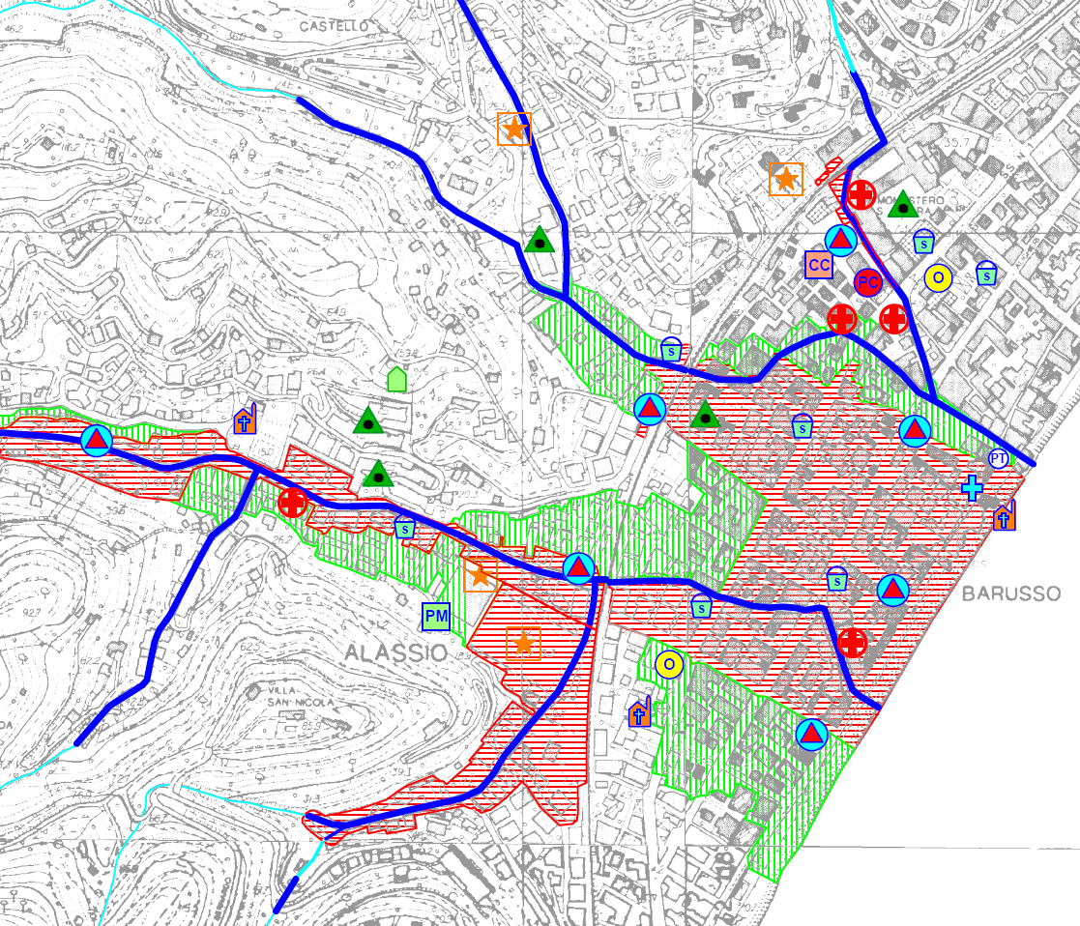
CARTA
DEL RISCHIO IDRAULICO

Slide 15
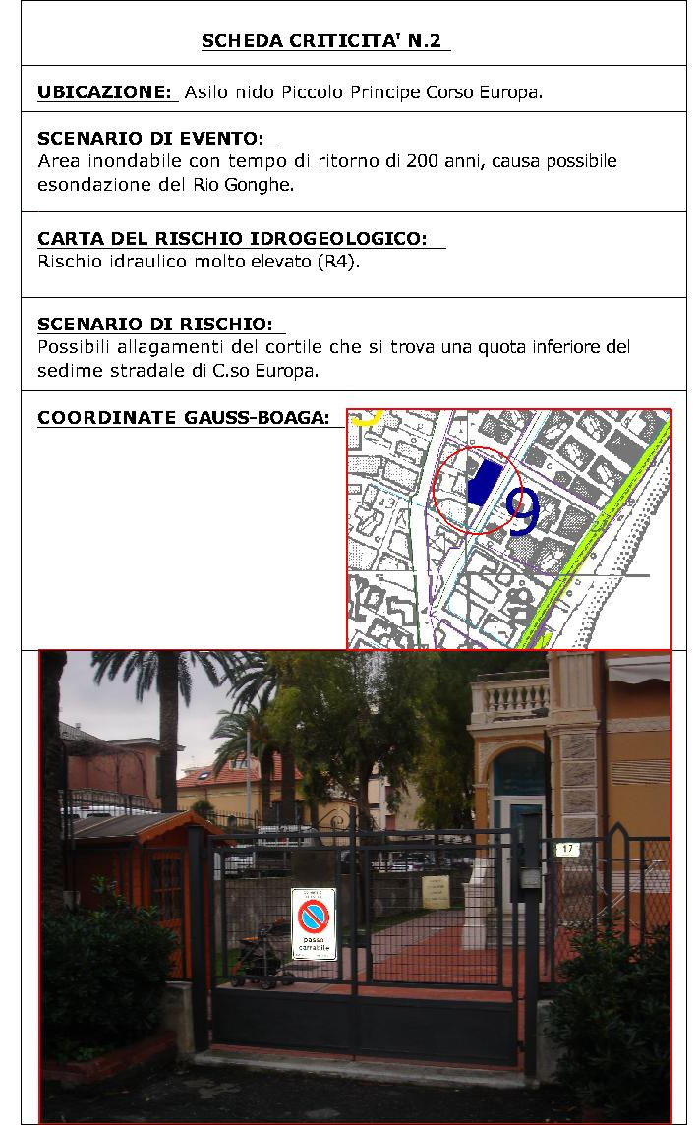

Slide 16
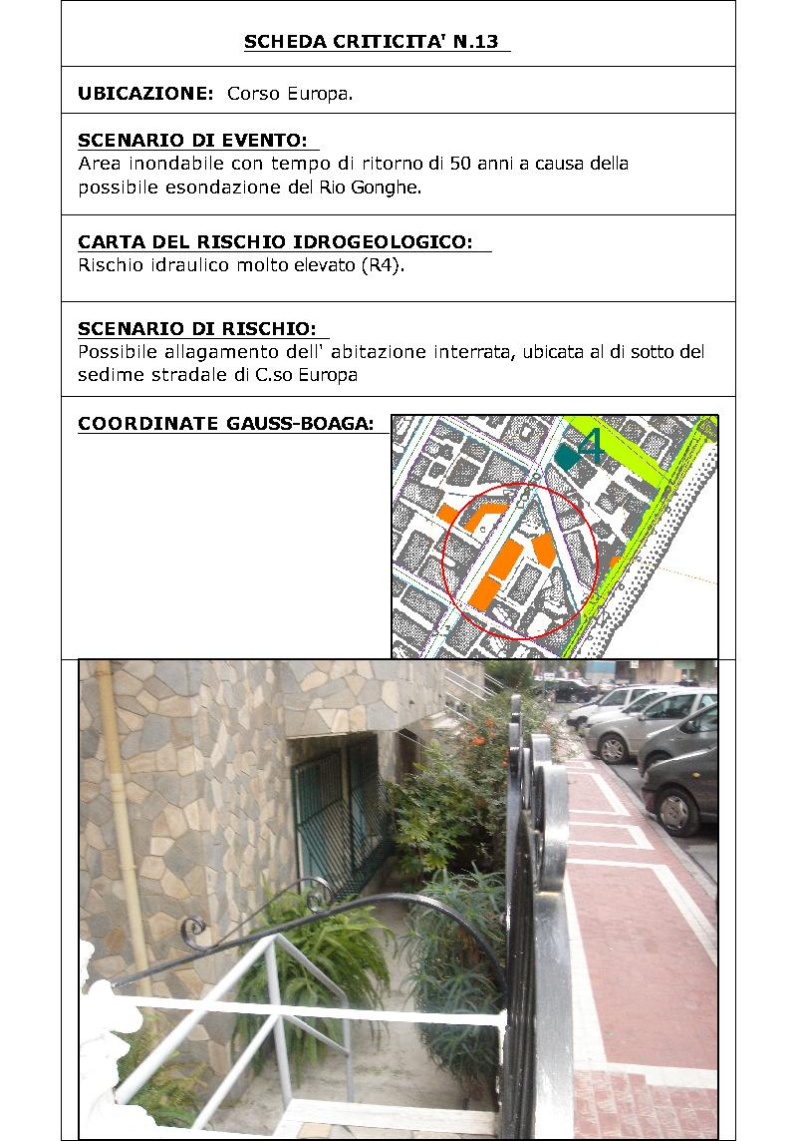
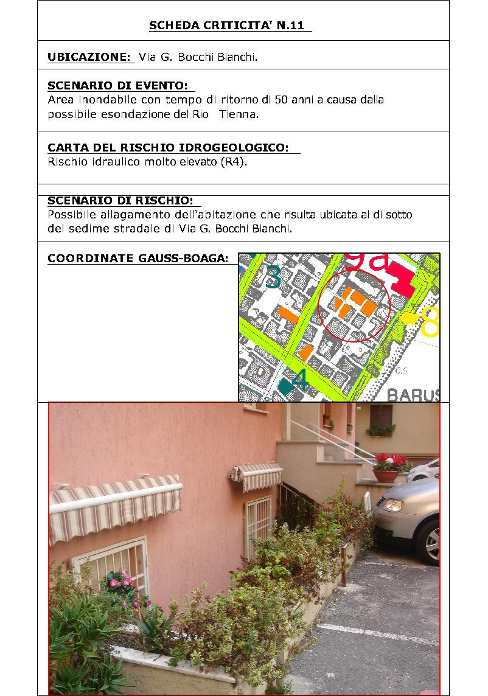

Slide 17
L’informazione durante l’emergenza (e post-evento)
fenomeno previsto o in atto
comportamenti e le misure particolari di autoprotezione da adottare
l’evoluzione dell’evento e delle operazioni di soccorso
i numeri da contattare e i riferimenti

Slide 18
L’informazione post-emergenza
quando viene dichiarato il cessato allarme, la comunicazione riguarda tutte quelle informazioni date o richieste dal cittadino utili al ripristino dello stato di normalità

Slide 19
La Circolare DPC del 12.10.2012 “Indicazioni operative per prevedere, prevenire e fronteggiare eventuali situazioni di emergenza connesse a fenomeni idrogeologici e idraulici” evidenzia l’importanza che “la popolazione venga adeguatamente e preventivamente informata in ordine alle fenomenologie di rischio presenti sul proprio territorio, nonché alle norme di comportamento da adottare e dalle misure da intraprendere previste da piani di emergenza”.
A tal proposito si riporta che nell’attività di informazione alla popolazione “particolare importanza dovrà essere assegnata alla indicazione delle aree ove possano manifestarsi fenomeni calamitosi di natura idrogeologica o idraulica – anche a mezzo di segnaletica monitoria o dispositivi ottici e/o acustici di segnalazione – nonché alla diffusione di buone pratiche di comportamento”.
Dovranno altresì essere censite “con accuratezza le aree ove possano manifestarsi criticità e sensibilizzare la popolazione ad evitare lo stazionamento nei pressi di punti a rischio”.
Peraltro si afferma che “nell’eventualità di un evento calamitoso di natura idrogeologica o idraulica, l’attività di informazione alla popolazione dovrà essere intensificata, prestando particolare attenzione all’attivazione ed alla pubblicizzazione di ogni utile supporto alla popolazione” tra i quali “l’attivazione di numeri di emergenza e di indirizzi di posta elettronica”, nonché “l’attivazione di appositi canali di comunicazione (siti web, contact center, ecc. mediante i quali diramare notizie e/o informazioni utili per la popolazione”.

Slide 20
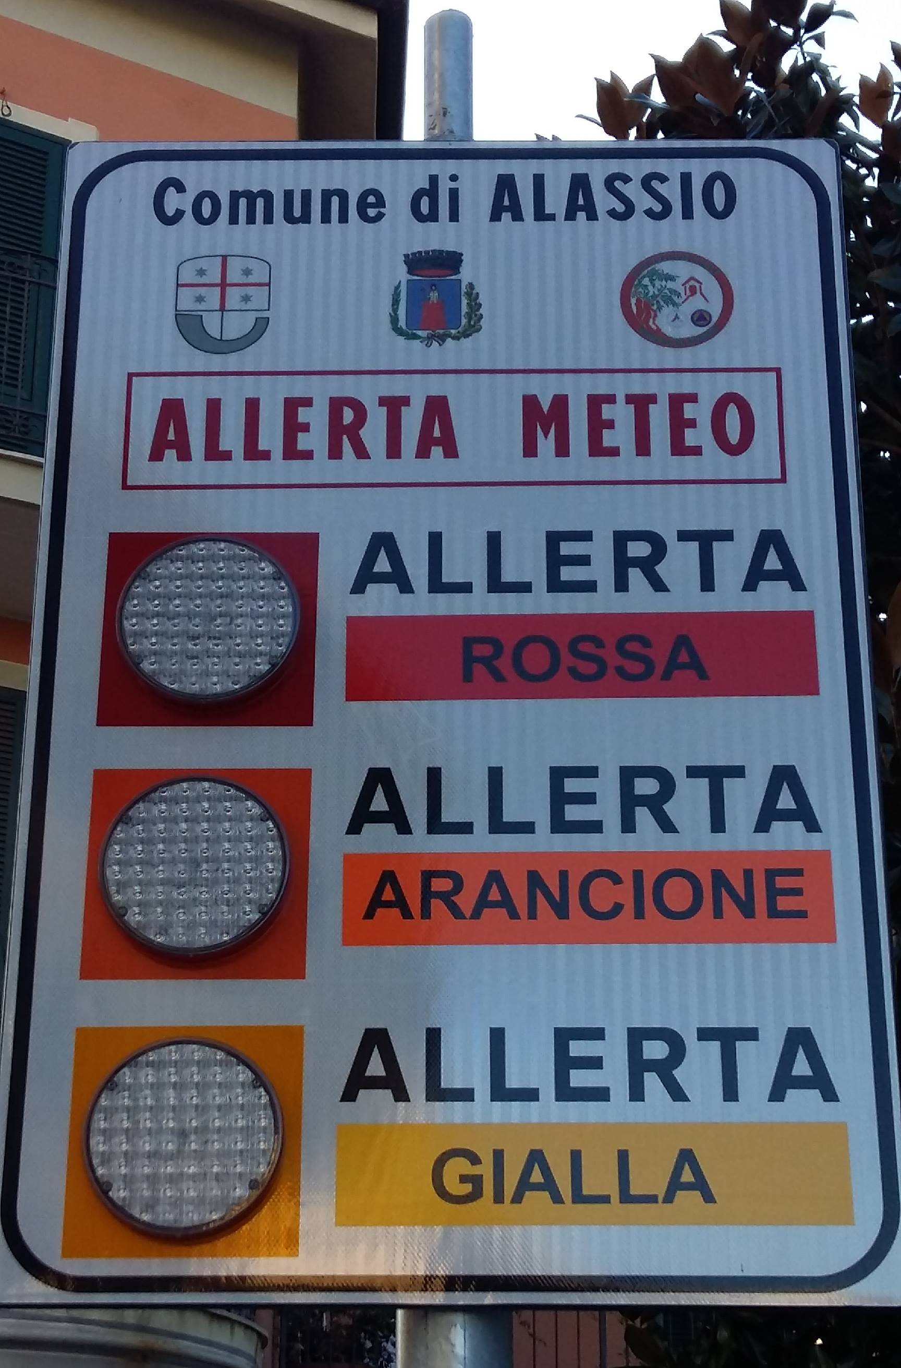
INFORMAZIONE ALLA POPOLAZIONE

Slide 21
INFORMAZIONE ALLA POPOLAZIONE

Slide 22
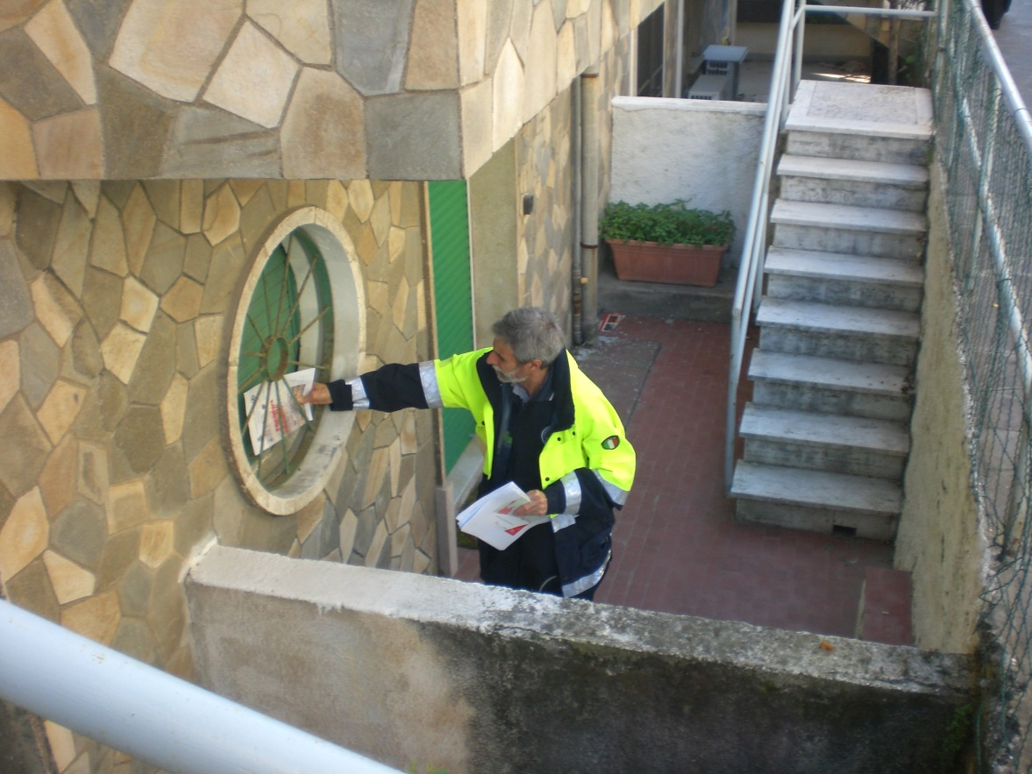
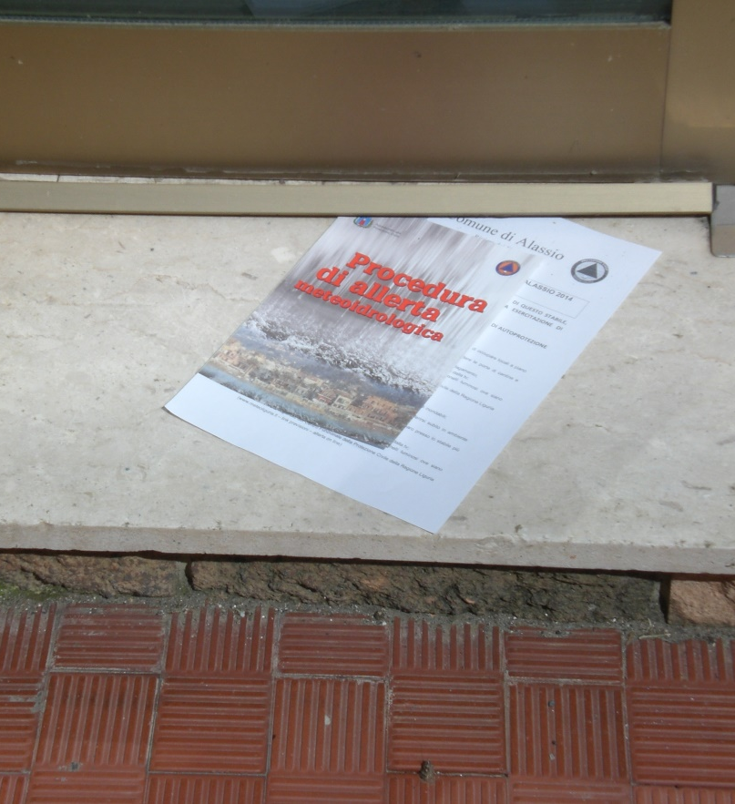
INFORMAZIONE ALLA POPOLAZIONE
LE ESERCITAZIONI DI PROTEZIONE CIVILE

Slide 23
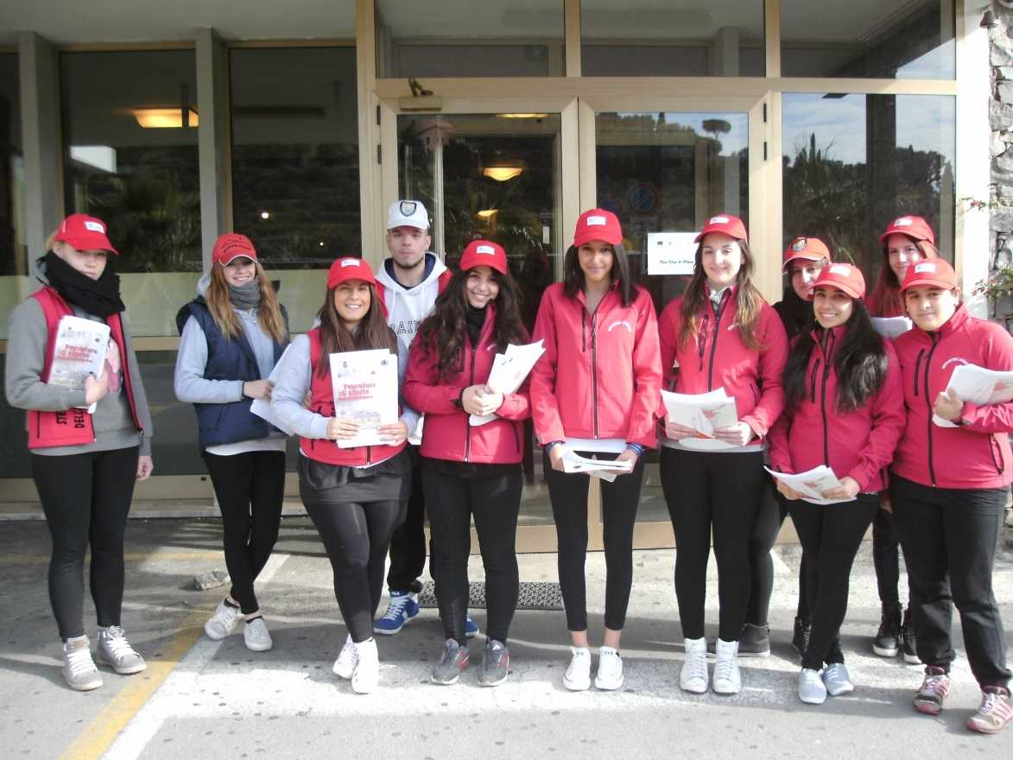
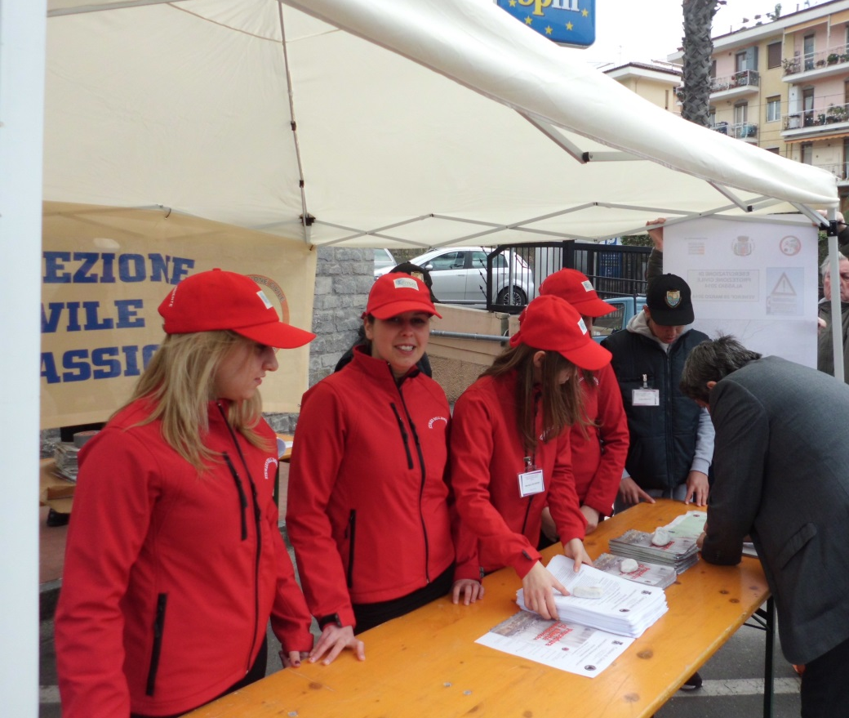
INFORMAZIONE ALLA POPOLAZIONE
STEWARD DELL’AMBIENTE
Istituto Alberghiero ‘Giancardi’

Slide 24
INFORMAZIONE ALLA POPOLAZIONE
SOCIAL NETWORK

Slide 25
GRAZIE
PER L’ATTENZIONE
Alessandro Scarpati - Associazione Nazionale Disaster Manager
Conoscenza e consapevolezza:
un contributo a livello locale e nazionale

